Slide 3
Principe majeur: accountability Vous devez être capable de démontrer que vous êtes en règle par rapport au RGPD

Slide 4
PRINCIPALE TÂCHE DO-CU-MEN-TA-TION

Slide 6
Les amendes
Maximum 4% CA Annuel mondial
20 Millions €
Quelques exemples:
Google 50 millions
Hôpital portugais 480.000€
Autriche 4.800 caméra de surveillance

Slide 10
Data breach pour 100.000 habitants

Slide 11
Votre texte ici

Slide 13
En France

Slide 16
LE RGPD EN BELGIQUE?

Slide 18
Nouvelle(s) loi(s)
Loi du 30/7/2018
Loi du 5/9/2018
Pourquoi deux lois ???

Slide 20
ET POUR LES COURTIERS MEMBRES DE FEPRABEL ?

Slide 21
VOUS POUVEZ DÉMONTRER
VOTRE CONFORMITÉ
GRÂCE À FEPRABEL

Slide 22
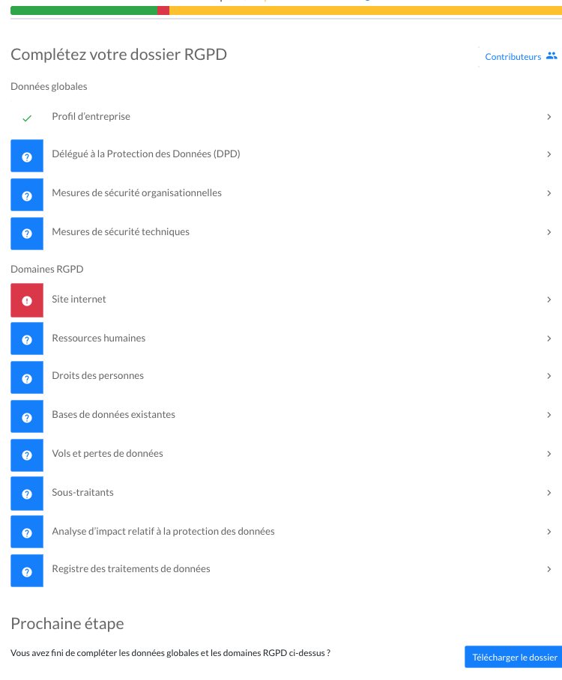
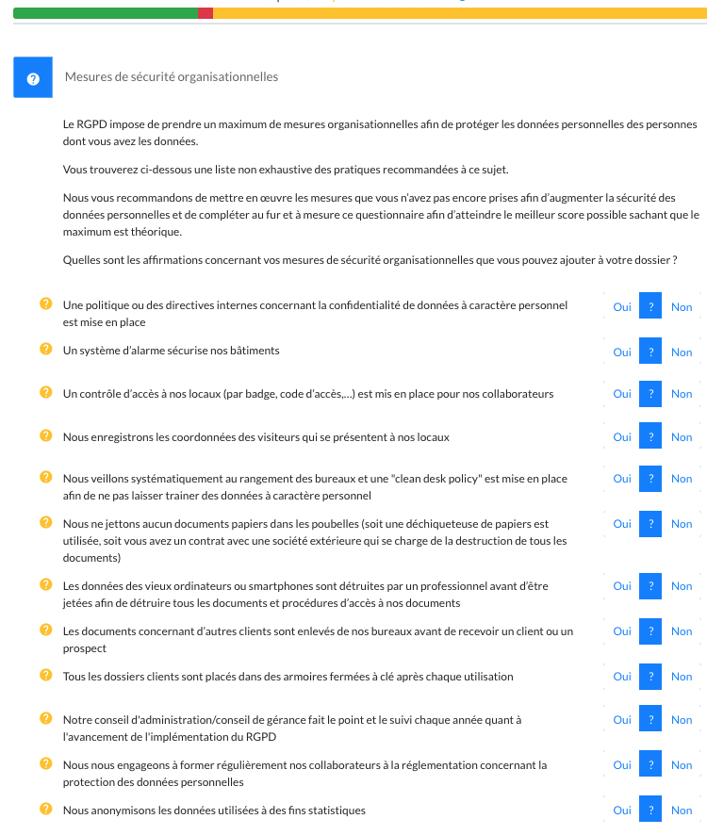
Facilité : un questionnaire didactique et rédigé en vocabulaire simple

Slide 24
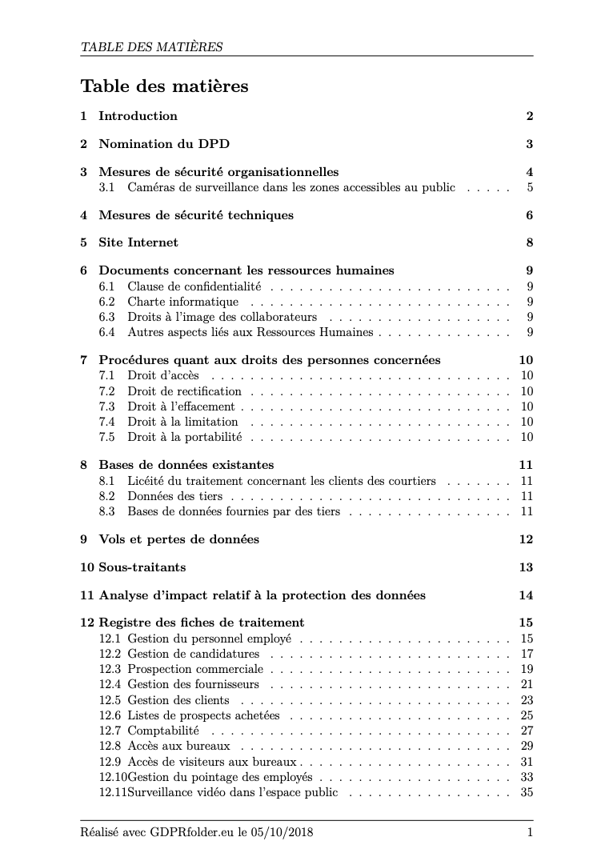
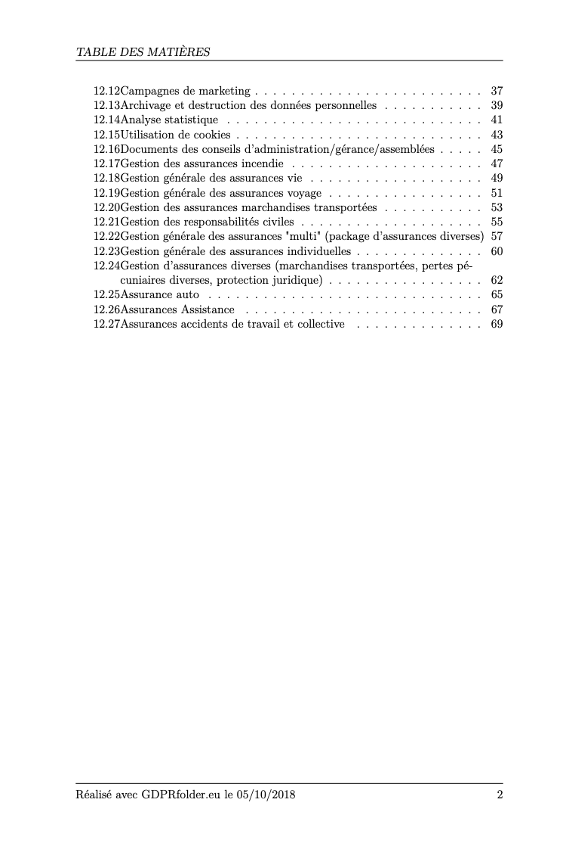
Dossier GDPR
Vous pouvez démontrer en un clic les mesures prises
en imprimant le dossier gdpr mis à jouer en permanence

Slide 25
Mises à jour permanentes
Le GDPR n’en finit pas d’évoluer !
01
NOUVELLES DIRECTIVES EUROPÉENNES
02
NOUVELLES LOIS BELGES
03
JURISPRUDENCE NATIONALE ET EUROPÉENNE
04
NOUVELLES PROCÉDURES ADLINISTRATIVES
05
RECOMMANDATIONS DES AUTORITÉS DE PROTECTION DES DONNÉES

Slide 26
Documents juridiques
PRIVACY POLICY
CONTRAT DE SOUS-TRAITANCE
CLAUSES DE CONFIDENTIALITÉ
CHARTE INFORMATIQUE
DÉCISIONS INTERNES

Slide 28
CE N’EST PAS FINI…

Slide 30
Si vous n’avez pas encore terminé, finalisez votre dossier

Slide 31
Feprabel vous propose un DPO qui peut vous aider
Dirk Joris

Slide 32
RAPPEL

